Slide 1


Сауат ашу
30 -сабақ
126
Ұлттық кейіпкер туралы не білемін?
Ф дыбысы мен әріпі
Сабақтың мақсаты:
3.8 Каллиграфиялық, графикалық нормаларды сақтау
Бағалау критерийі:
Каллиграфиялық, графикалық нормаларды сақтайды.
Ф ф дыбысы мен әріпін ажыратады.

Slide 2

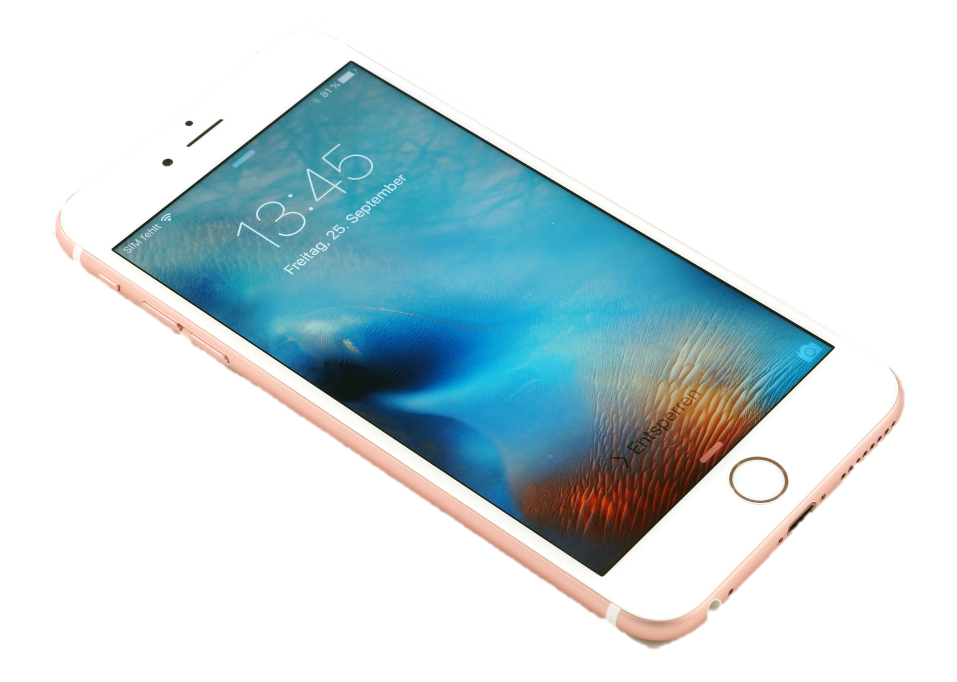

Slide 3
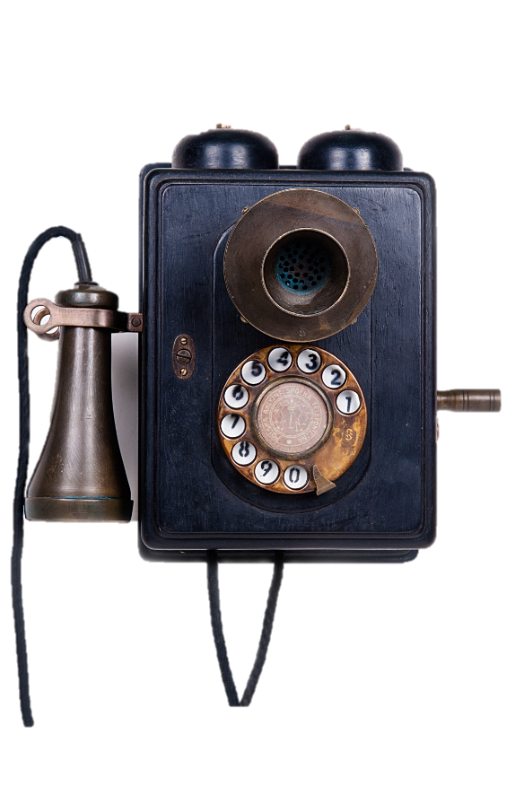
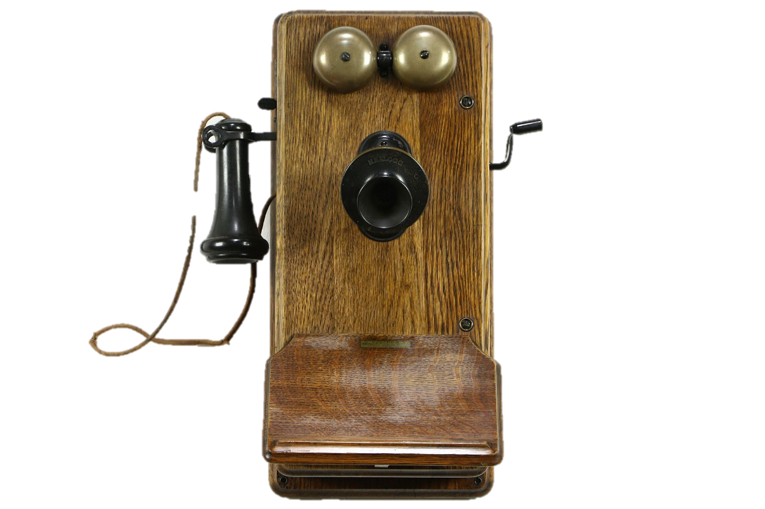
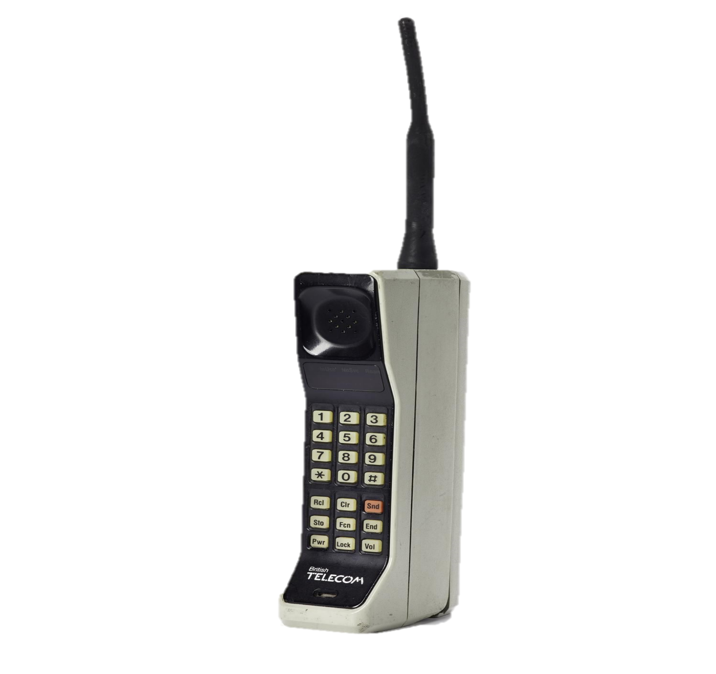
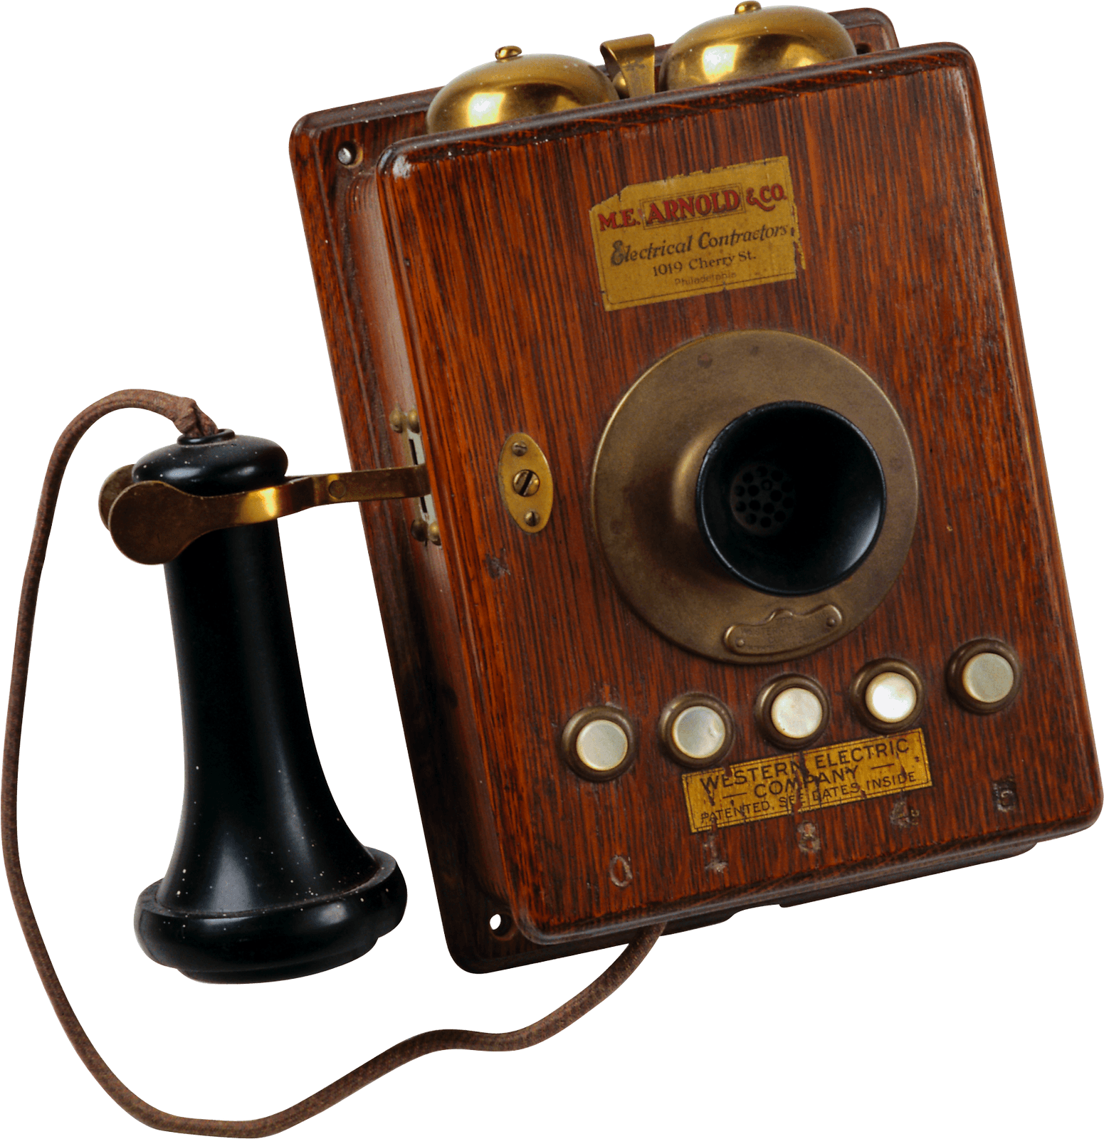
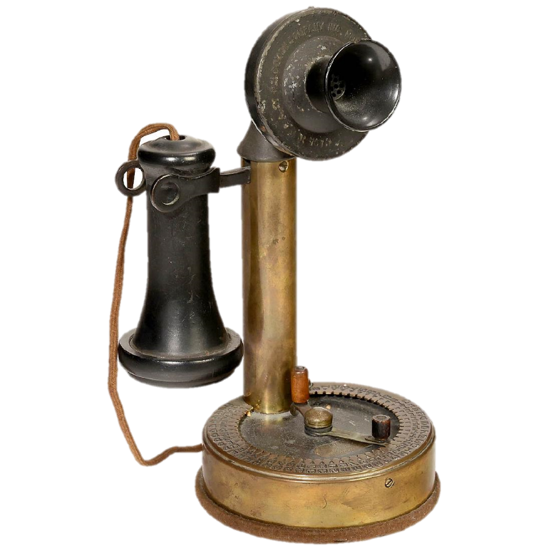
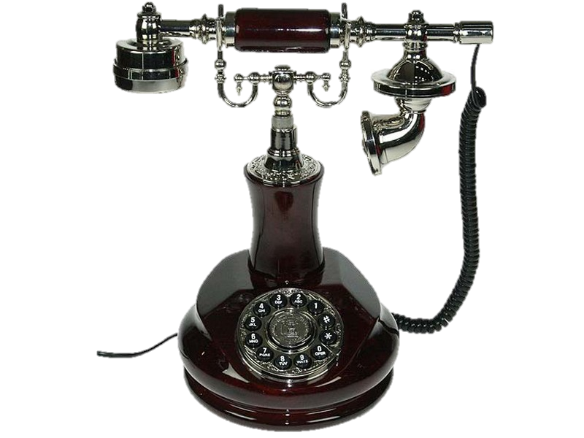
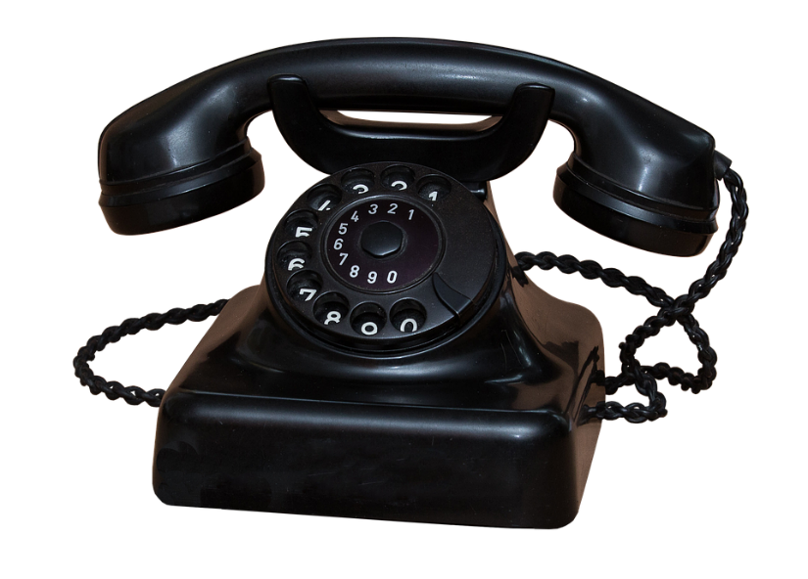

Slide 4
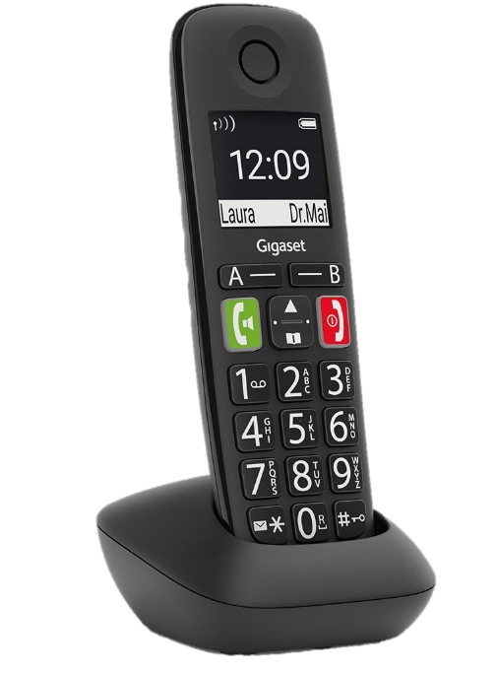
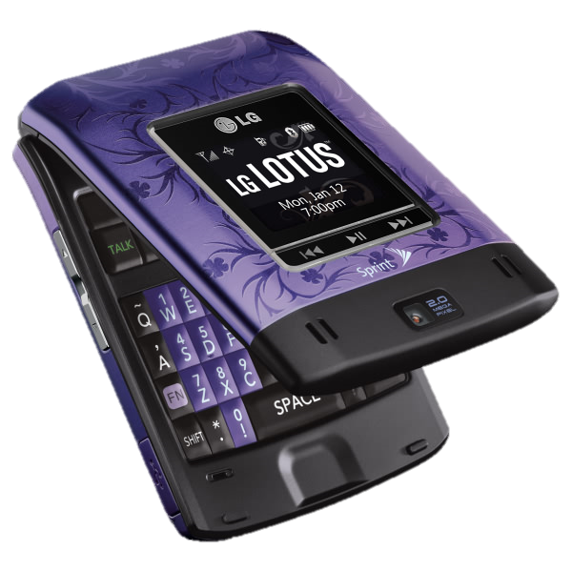
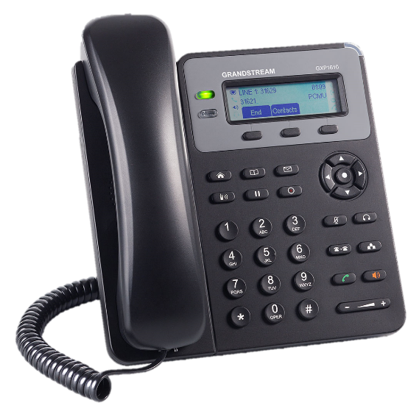
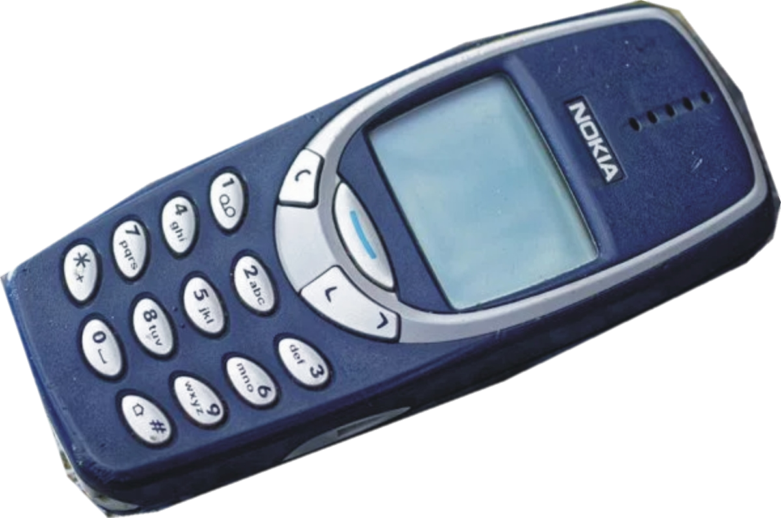
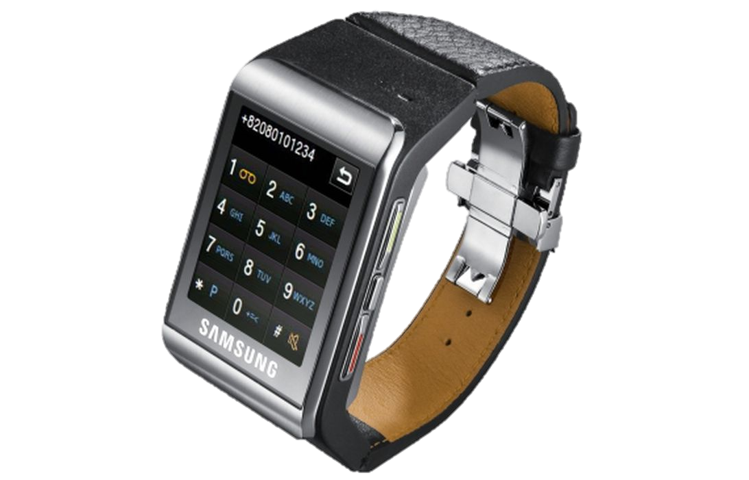
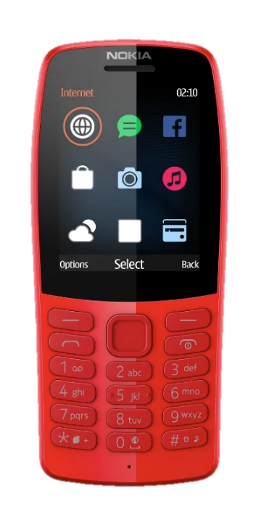
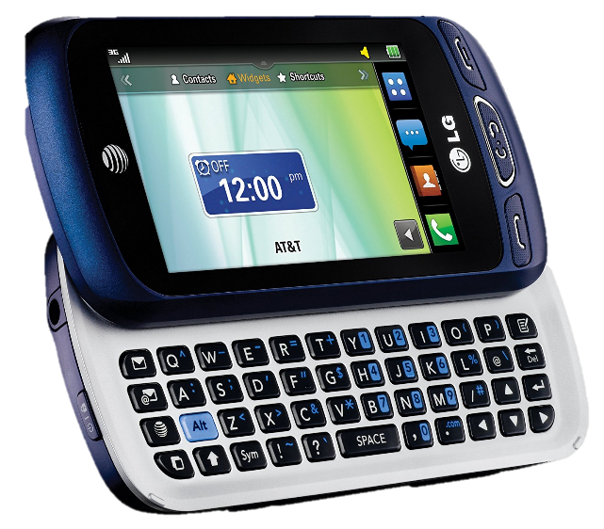
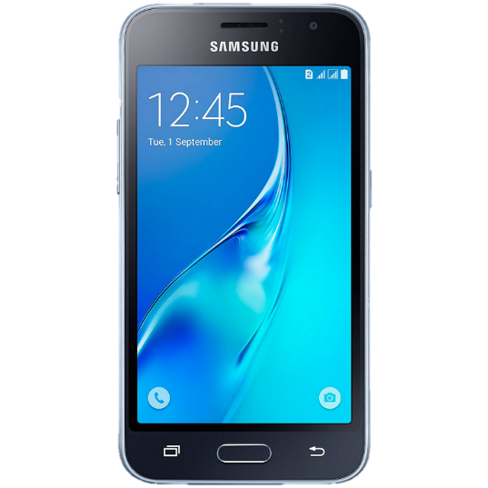

Slide 5
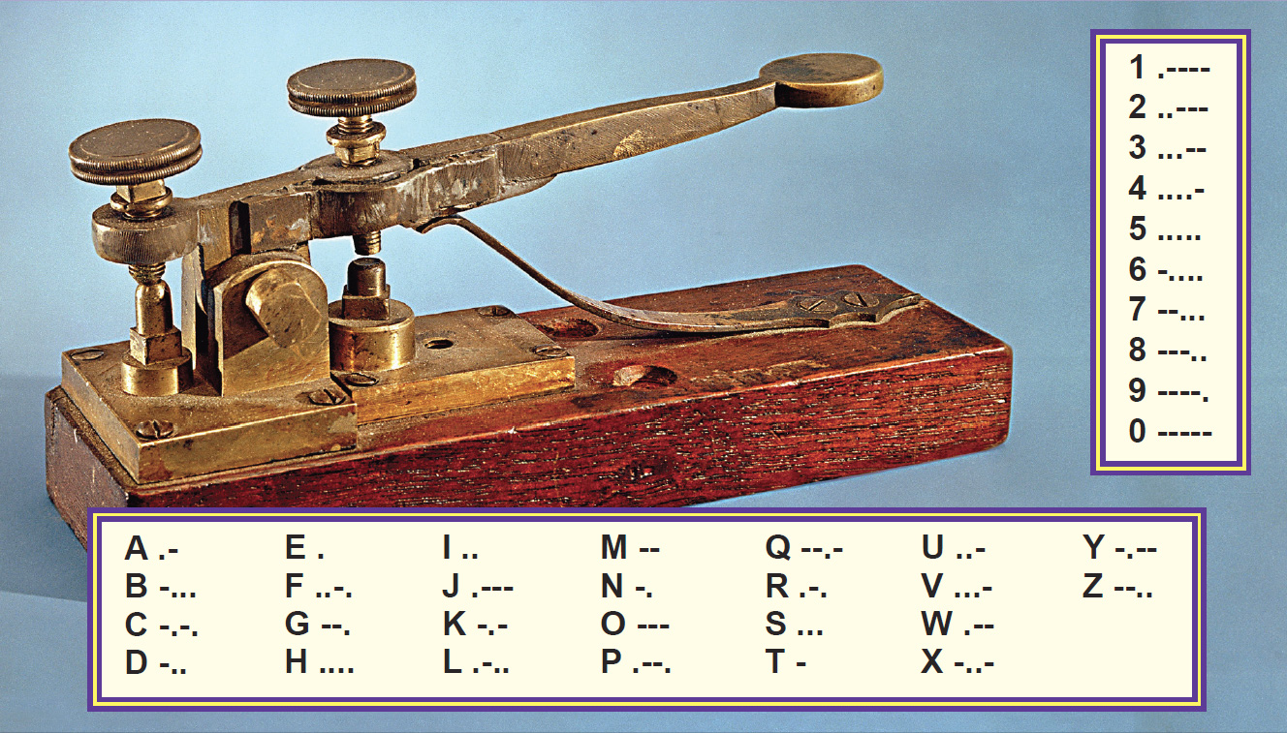
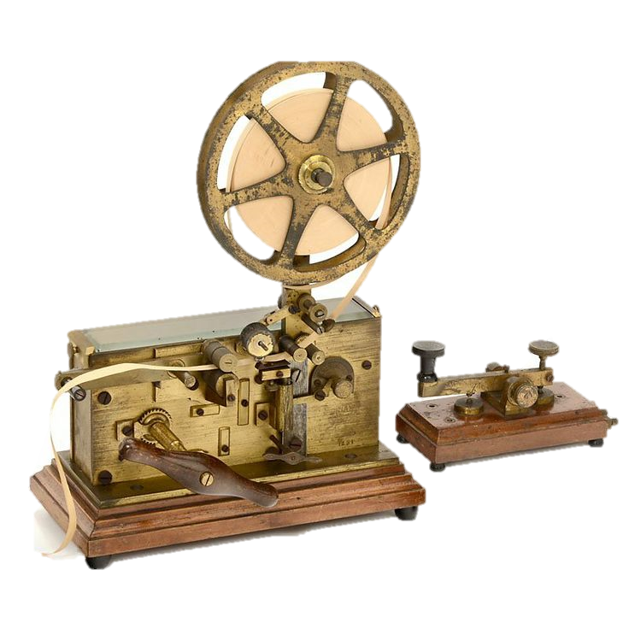
телеграф

Slide 6
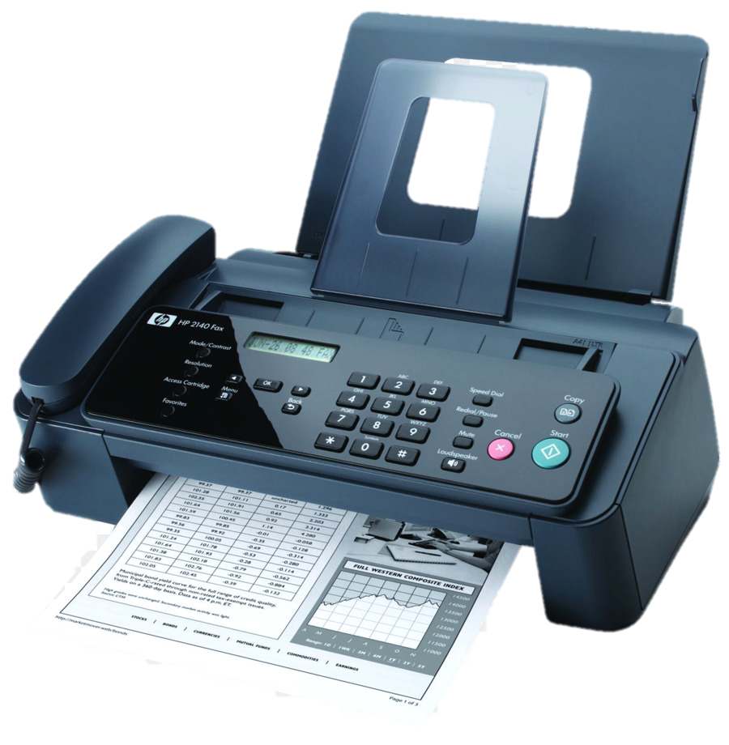
факс

Slide 7
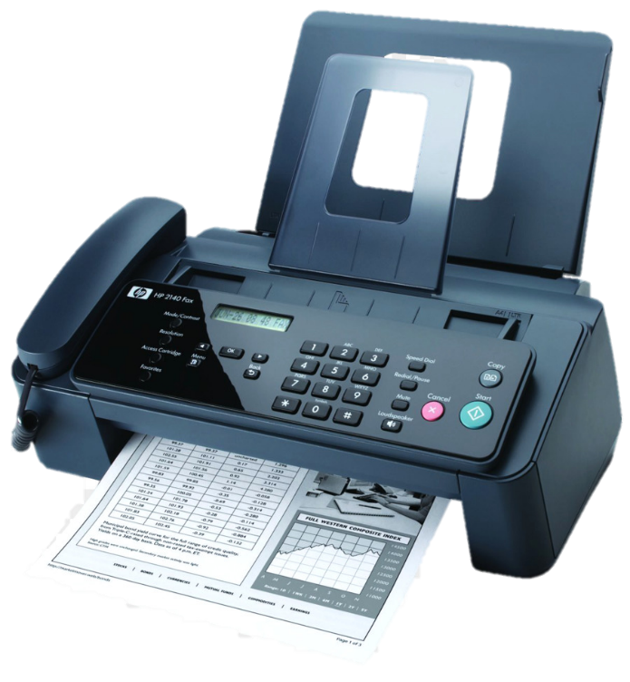
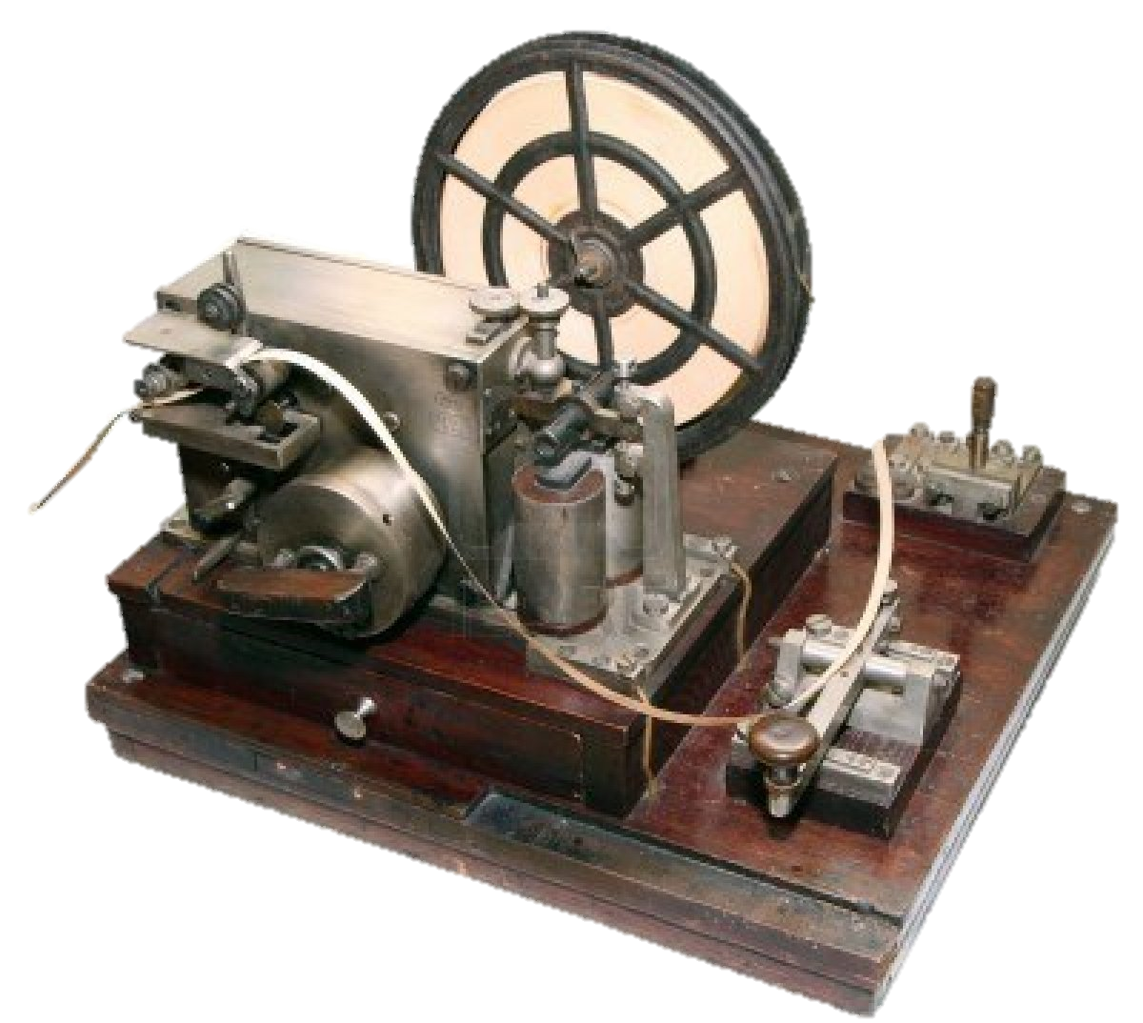
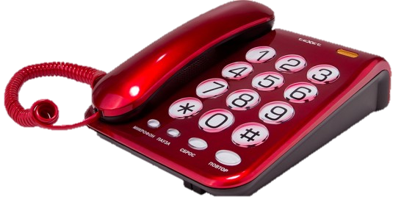
Ф ф
телеграф
факс
телефон

Slide 8
Футбол, кино, ертегі –
Бірі қызық бірінен,
Қуат ұзақ елтеді,
Айнымай сол күйінен.
Қастек Баянбай
Қуаттың қылығы дұрыс, дұрыс еместігін талқылап көр.

Slide 9

кофе
кафе
ферма
фирма
фото
факс
телефон
телеграф
футбол
Африка

Slide 10
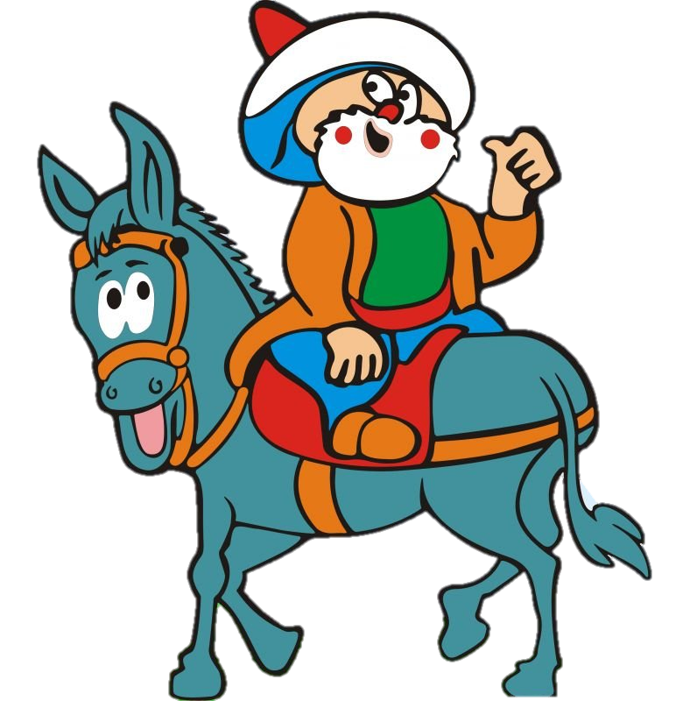
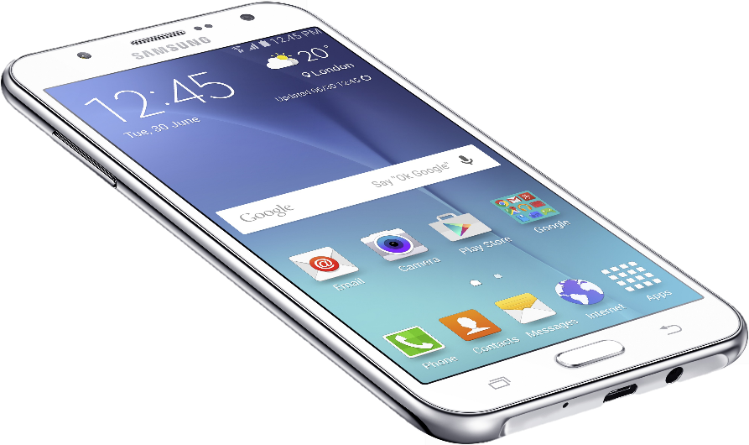
Бірде Қожанасыр келе жатып,
жолдан ұялы телефон тауып алды ...

Slide 11
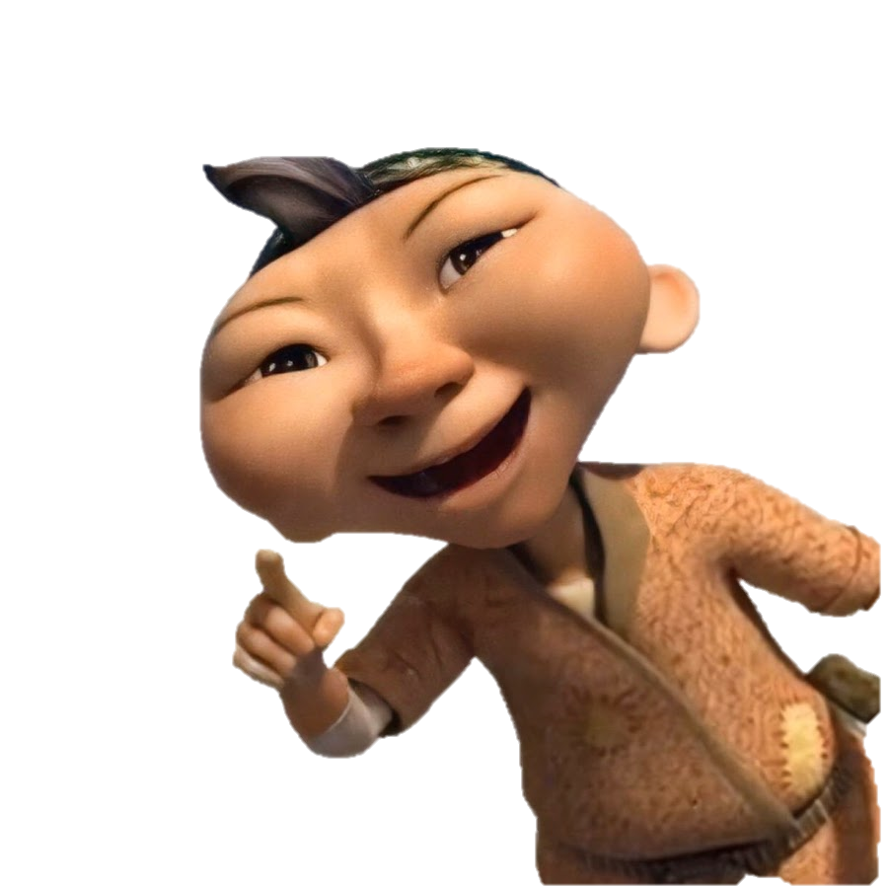
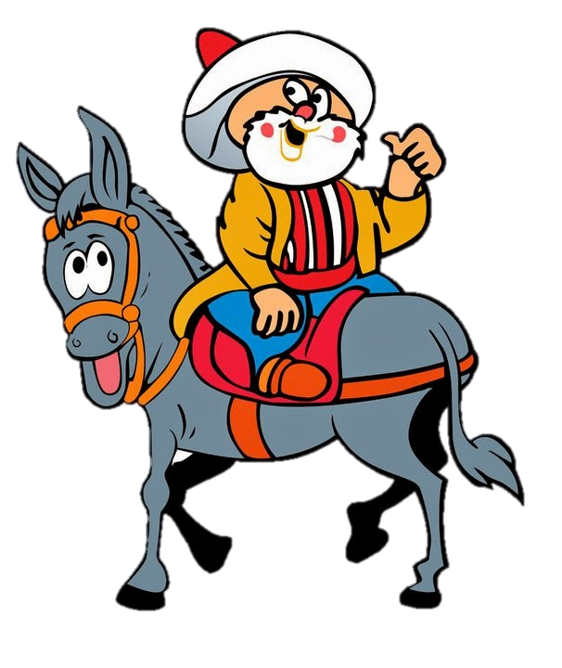
Алдаркөсе, Қожанасыр –ұлттық кейіпкерлер.
Аңыздарда олар ақылды, әділ, тапқыр,
аңғал кейіпкерлер ретінде танылған.

Slide 12
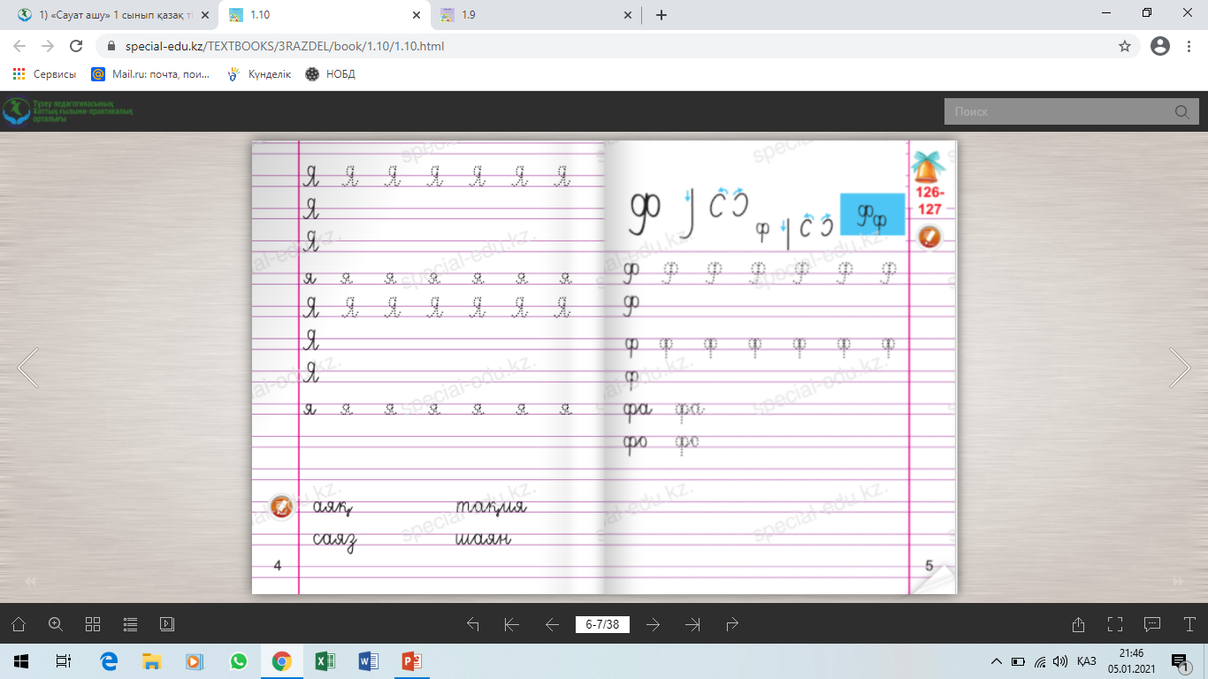

Slide 13
кофе
кафе
ферма
фирма
фото
факс
телефон
телеграф
футбол
Африка

Slide 14
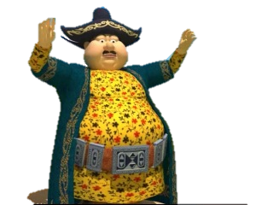
Ештеңе түсінбедім
Жартылай түсіндім
Бәрін түсіндім

Slide 15
Сабақ аяқталды.

